Slide 1
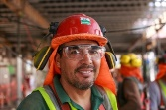
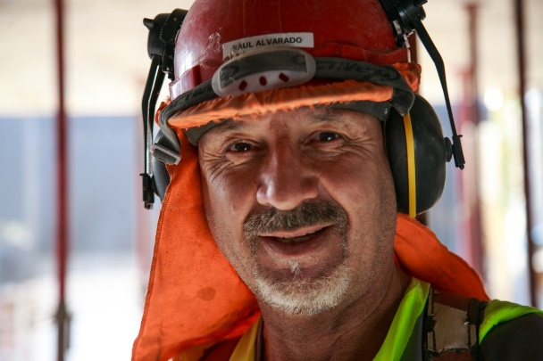
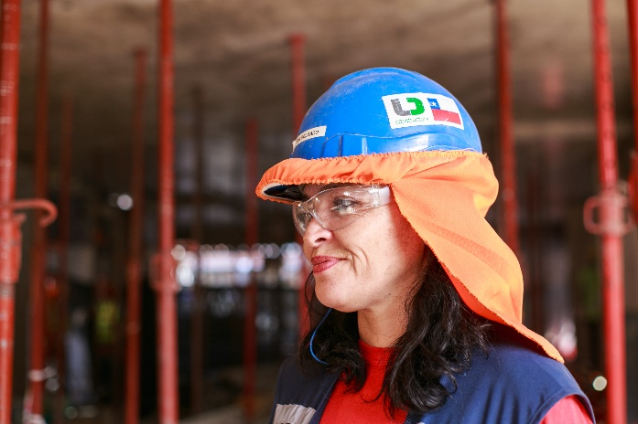

Slide 2
Nivelación de Estudios
Fines Laborales: Modalidad E-Learning y Presencial
Estructura del Programa:
Modalidad E-Learning (Plataforma Zoom):
30 horas de clases + actividades de reforzamiento y ensayos.
Modalidad Presencial:
50 horas de clases incluyendo las actividades de reforzamiento y ensayos.
MODULO 1
5 ramos
Actividades/Ensayos
MODULO 2
5 ramos
Actividades/Ensayos
CLASES
DE
REFORZAMIENTO
INDUCCIÓN USO
DE PLATAFORMA
)
PRESENTACIÓN
EXAMEN
Nivelación e Estudios

Slide 3
Programa de Oficios B-Learning
Estructura del programa:
S1
S2
S3
S4
S5
S6
S7
Viernes/Sábado
SEMANA PREVIA
80 HORAS
TOTALES
Proceso de Certificación
por centro evaluador
2 meses
CEREMONIA CERTIFICACIÓN
CLASES ONLINE
52 HORAS
CLASES PRACTICAS
PRESENCIALES
28 HORAS
Inscripción de alumnos
Postulación con uso de plataforma
Resultados
Clases con horario libre
Clases con horario definido
Oficios:
Ceramista / Albañil / Carpintero Obra Gruesa

Slide 4
CURSOS DE CAPACITACIÓN E-LEARNING
ETC 2021
Técnica De Labores Iniciales En Obras De Construcción
Herramientas Para La Implementación Del
Last Planner
Técnicas De Seguridad Eléctricas En Lugares De Trabajo NFPA70e
Técnicas De Manejo De Excel
Técnicas De Planificación
De Obras Con Primavera
Planner P6
Técnicas De Control Y Aseguramiento De La Calidad En Obras De Construcción
Técnicas De Manejo
Microsoft Project
Técnicas Para La Tasación De Bienes Raíces
Técnicas Iniciales Para La Implementación De La Metodología BIM
Técnicas De Manejo De Revit
Técnicas avanzadas de AUTOCAD
Técnicas Para La Administración De Contratos
Activo todo el año

Slide 5
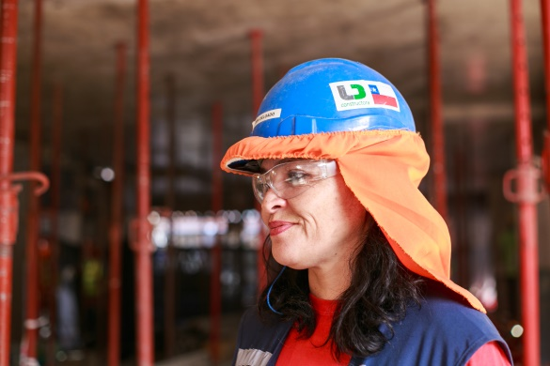
DATOS DE CONTACTO
MARCELA RIADI
Consultor Zona Sur
+56 9 34363044
mriadi@escuelacchc.cl
www.escuelacchc.cl

